Slide 1

第四讲 命题逻辑永真式与可满足式
周 晓 聪
中山大学计算机学院
2023年1月
isszxc@mail.sysu.edu.cn
数理逻辑
第四讲 命题逻辑永真式与可满足式
2023年1月

Slide 2
内容提要
永真式、矛盾式与可满足式
归谬赋值法
真值树法
数理逻辑
第四讲 命题逻辑永真式与可满足式
2023年1月 2/42

Slide 3
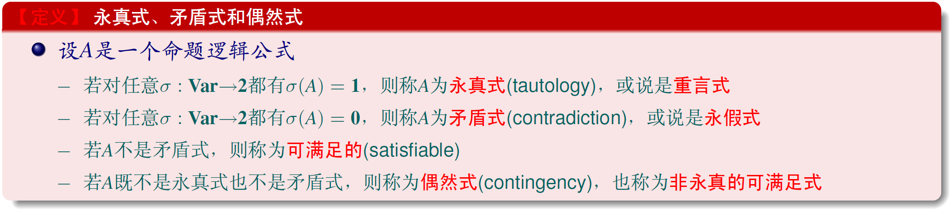

永真式、矛盾式与可满足式
命题逻辑的永真式、矛盾式与可满足式
命题逻辑公式从语法上分为原子公式、否定式、合取式、析取式、蕴涵式和双蕴涵式
命题逻辑公式从语义上分为永真式、矛盾式和偶然式（非永真的可满足式）
显然公式$A$是永真式当且仅当$¬A$是矛盾式
通过列公式真值表可判断公式类型
数理逻辑
第四讲 命题逻辑永真式与可满足式
2023年1月 3/42

Slide 4

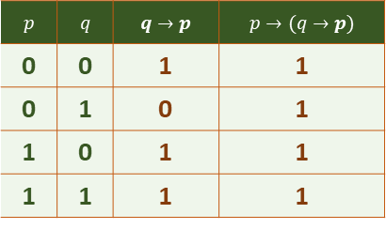

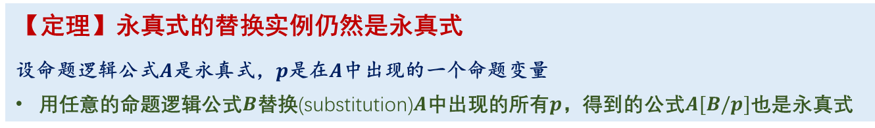



永真式、矛盾式与可满足式
永真式的替换实例仍然是永真式
【定理】永真式的替换实例仍然是永真式
设命题逻辑公式$A$是永真式，$p$是在$A$中出现的一个命题变量
用任意的命题逻辑公式$B$替换(substitution)$A$中出现的所有$p$，得到的公式$A[B/p]$也是永真式
【证明】因为对任意真值赋值函数$σ, σ\left(A\left[B/p\right]\right)= σ\left[p↦σ\left(B\right)\right]\left(A\right)$
$$p$$ | $$q$$ | $$q→p$$ | $$p→(q→p)$$
0 | 0 | 1 | 1
0 | 1 | 0 | 1
1 | 0 | 1 | 1
1 | 1 | 1 | 1
$p→\left(q→p\right)$是永真式
$p$使用$p∧r$替换
$p$使用$p∨r$替换
$q$使用$q∧r$替换
$(p∧r)→\left(q→p∧r\right)$是永真式
$(p∨r)→\left(q∧r→p∨r\right)$是永真式
数理逻辑
第四讲 命题逻辑永真式与可满足式
2023年1月 4/42

Slide 5
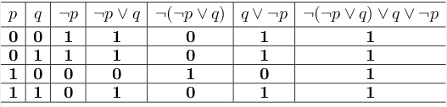
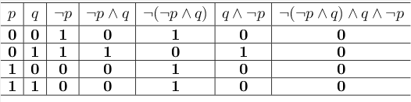

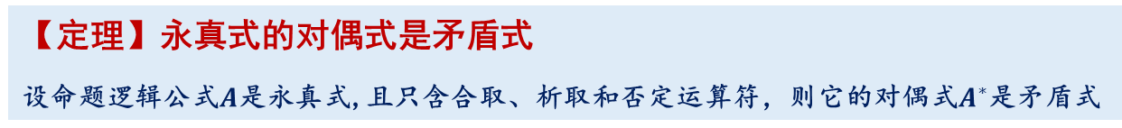

永真式、矛盾式与可满足式
永真式的对偶式是矛盾式
【定理】永真式的对偶式是矛盾式
设命题逻辑公式$A$是永真式,且只含合取、析取和否定运算符，则它的对偶式$A^{∗}$是矛盾式
【证明】因为对任意真值赋值函数$σ, σ\left(A^{∗}\right)=σ^{−}\left(¬A\right)$，而当$A$是永真式时，$¬A$是矛盾式，在任意真值赋值函数下的真值为$0$，即总有$σ^{−}\left(¬A\right)= 0$。
公式$¬\left(¬p∨q\right)∨\left(q∨¬p\right)$是永真式
对偶公式$¬\left(¬p∧q\right)∧\left(q∧¬p\right)$是矛盾式
数理逻辑
第四讲 命题逻辑永真式与可满足式
2023年1月 5/42

Slide 6
内容提要
永真式、矛盾式与可满足式
归谬赋值法
真值树法
数理逻辑
第四讲 命题逻辑永真式与可满足式
2023年1月 6/42

Slide 7
归谬赋值法
归谬赋值法概述
可通过构建公式的真值表判断公式是否是永真式、矛盾式或可满足式
但当公式所含命题变量比较多时，构造真值表的效率比较低
人们也发展了许多其他方法来判断公式的（语义）类型
归谬赋值法的基本思想是：
根据逻辑运算符的特点，假定要使得公式的真值为真，则对其子公式乃至其中命题变量的真值有一定要求，考察这些要求中是否会出现矛盾，如果出现矛盾，则公式的真值不可能为真，从而是矛盾式。如果不出现矛盾则可以找到使得公式真值为真的真值赋值函数
类似地，假定要使得公式的真值为假，通过考察对子公式乃至命题变量的真值要求是否有矛盾，从而判断公式是否是永真式
数理逻辑
第四讲 命题逻辑永真式与可满足式
2023年1月 7/42

Slide 8
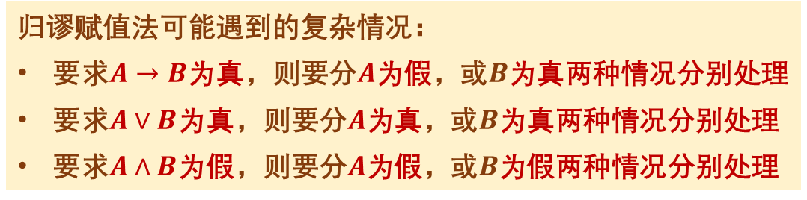
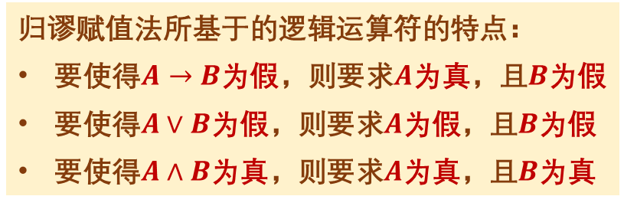
归谬赋值法
归谬赋值法概述
归谬赋值法所基于的逻辑运算符的特点：
要使得$A→B$为假，则要求$A$为真，且$B$为假
要使得$A∨B$为假，则要求$A$为假，且$B$为假
要使得$A∧B$为真，则要求$A$为真，且$B$为真
这三种情况，对子公式的真值赋值要求都是唯一的，因此在归谬赋值时优先考虑
归谬赋值法更方便用于判断蕴涵式或析取式是否是永真式，合取式是否是矛盾式！
归谬赋值法可能遇到的复杂情况：
要求$A→B$为真，则要分$A$为假，或$B$为真两种情况分别处理
要求$A∨B$为真，则要分$A$为真，或$B$为真两种情况分别处理
要求$A∧B$为假，则要分$A$为假，或$B$为假两种情况分别处理
归谬赋值法本质上是一种非形式化推理，试图尽快找到矛盾的真值赋值要求
数理逻辑
第四讲 命题逻辑永真式与可满足式
2023年1月 8/42

Slide 9
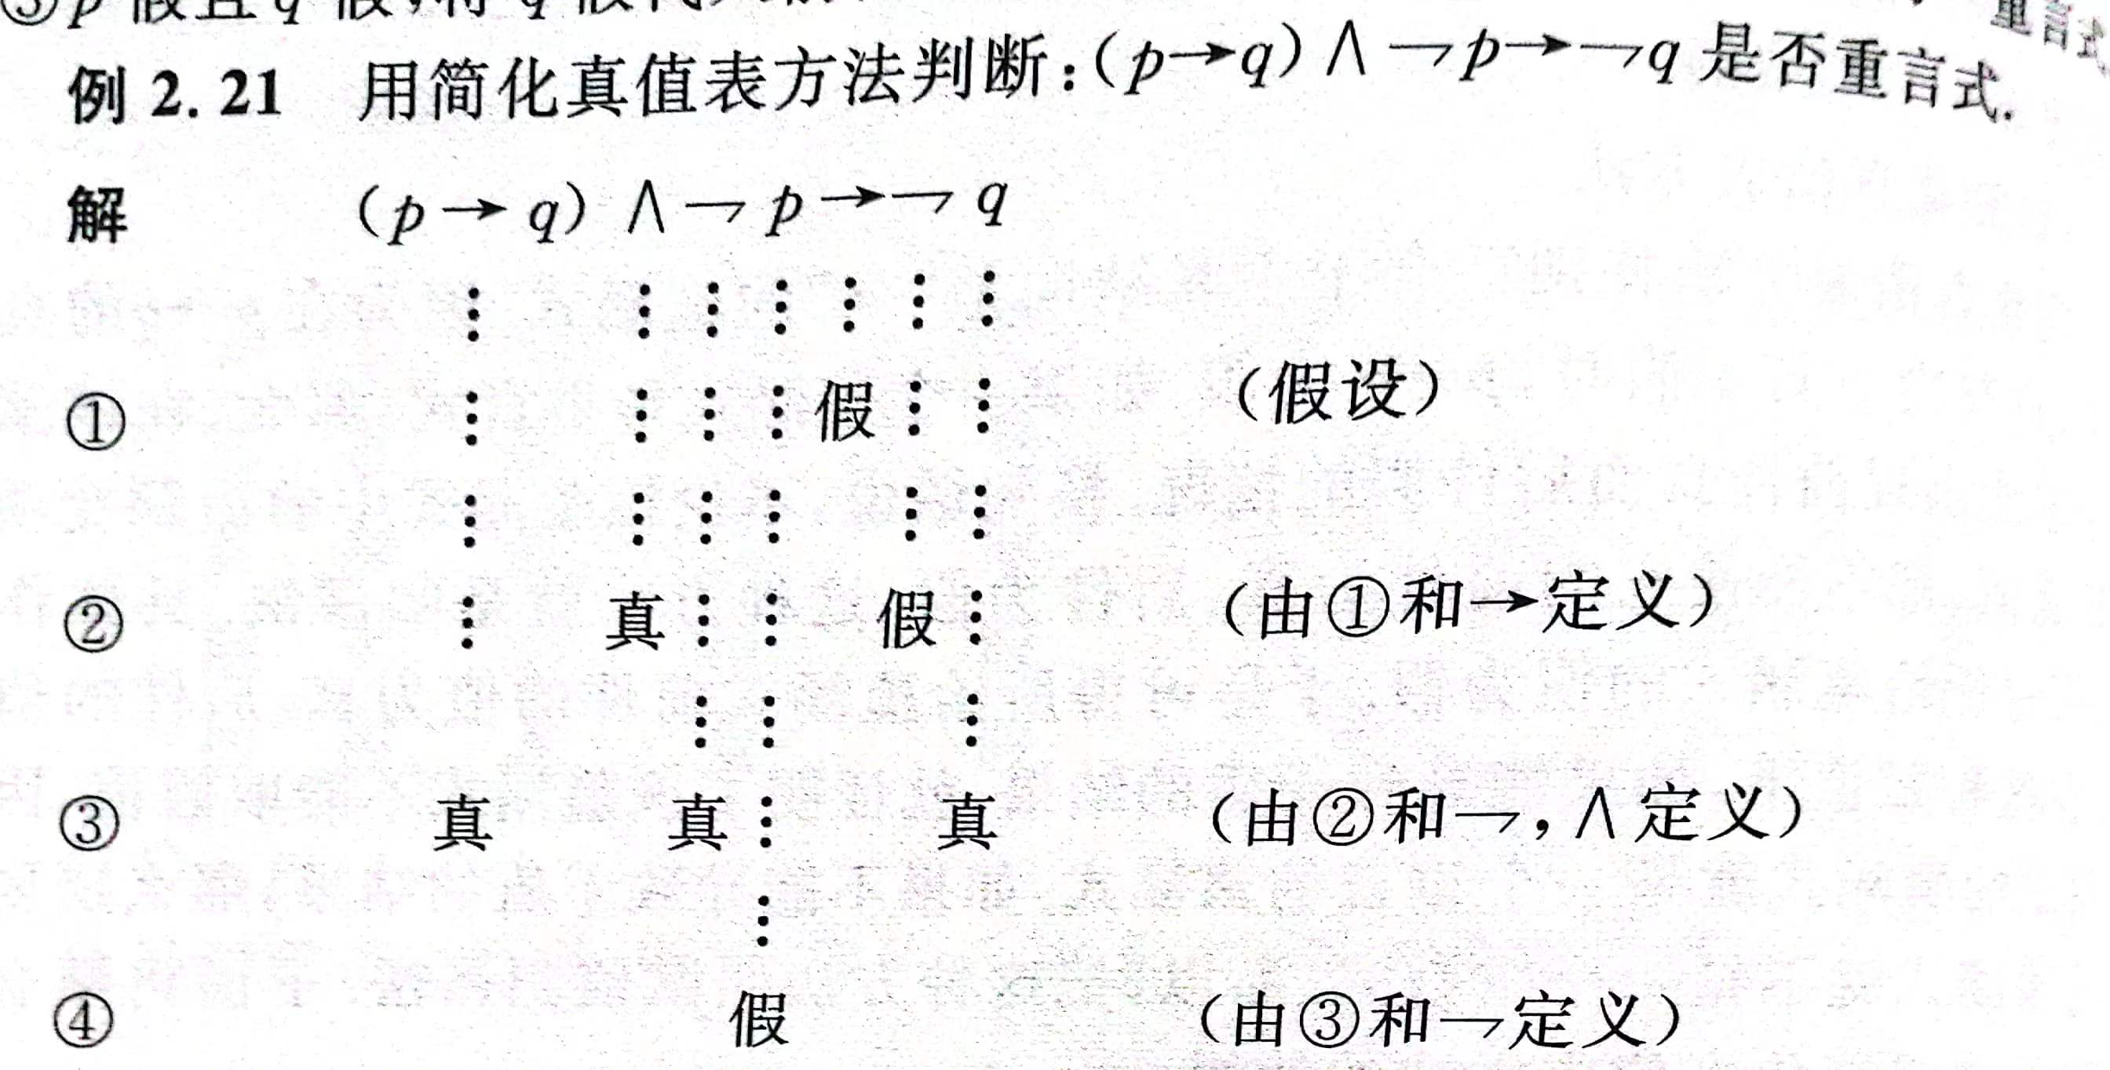
归谬赋值法
归谬赋值法举例
李娜教材将归谬赋值法称为简化真值表方法
右图是教材中的例子，我们觉得这样写不够紧凑，竖线对齐太远，推荐对公式加标记的方法!
数理逻辑
第四讲 命题逻辑永真式与可满足式
2023年1月 9/42

Slide 10
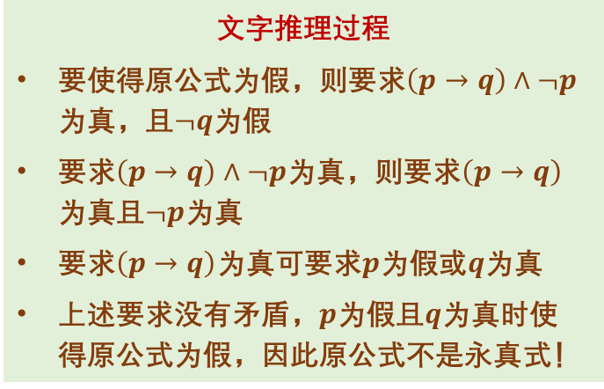
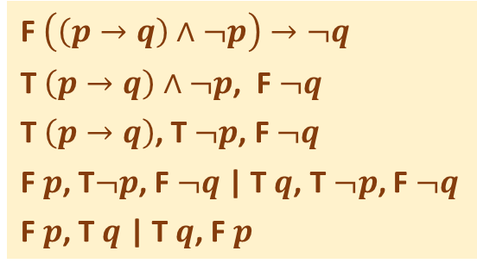
归谬赋值法
归谬赋值法举例
用归谬赋值法判断$\left(\left(p→q\right)∧¬p\right)→¬q$是否是永真式
文字推理过程
要使得原公式为假，则要求$\left(p→q\right)∧¬p$为真，且$¬q$为假
要求$\left(p→q\right)∧¬p$为真，则要求$\left(p→q\right)$为真且$¬p$为真
要求$\left(p→q\right)$为真可要求$p$为假或$q$为真
上述要求没有矛盾，$p$为假且$q$为真时使得原公式为假，因此原公式不是永真式！
F $\left(\left(p→q\right)∧¬p\right)→¬q$
T $\left(p→q\right)∧¬p$, F $¬q$
T $\left(p→q\right)$, T $¬p$, F $¬q$
F $p$, T$¬p$, F $¬q$ | T $q$, T$¬p$, F $¬q$
F $p$, T $q$ | T $q$, F $p$
用T和F标记对后面公式的真值要求，逗号表示这一组要求要同时满足，而|分隔要分别处理的真值要求
最后分别处理的真值要求中只要有一组不矛盾，则最初假定的真值就是可行的
数理逻辑
第四讲 命题逻辑永真式与可满足式
2023年1月 10/42

Slide 11
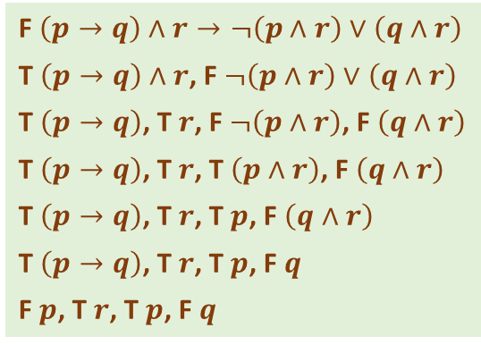
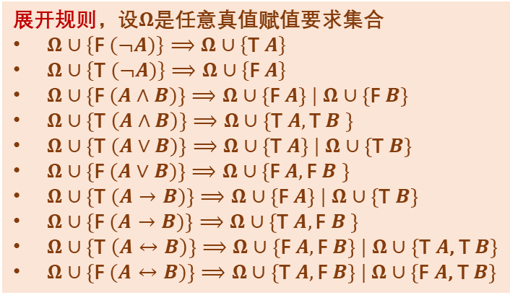
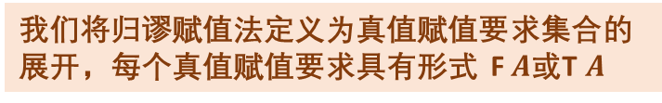
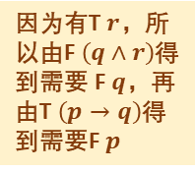
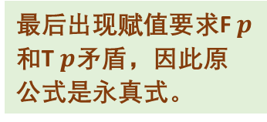
归谬赋值法
通过例子进一步严谨定义归谬赋值法
用归谬赋值法判断$\left(p→q\right)∧r→¬\left(p∧r\right)∨\left(q∧r\right)$是否是永真式
F $\left(p→q\right)∧r→¬\left(p∧r\right)∨\left(q∧r\right)$
T $\left(p→q\right)∧r$, F $¬\left(p∧r\right)∨\left(q∧r\right)$
T $\left(p→q\right)$, T $r$, F $¬\left(p∧r\right)$, F $\left(q∧r\right)$
T $\left(p→q\right)$, T $r$, T $\left(p∧r\right)$, F $\left(q∧r\right)$
T $\left(p→q\right)$, T $r$, T $p$, F $\left(q∧r\right)$
T $\left(p→q\right)$, T $r$, T $p$, F $q$
F $p$, T $r$, T $p$, F $q$
我们将归谬赋值法定义为真值赋值要求集合的展开，每个真值赋值要求具有形式 F $A$或T $A$
展开规则，设$Ω$是任意真值赋值要求集合
$Ω∪\{$F $(¬A)\}⟹Ω∪\{$T $A\}$
$Ω∪\{$T $(¬A)\}⟹Ω∪\{$F $A\}$
$Ω∪\left\{\text{F} (A∧B)\right\}⟹Ω∪\left\{\text{F} A\right\} | Ω∪\left\{\text{F} B\right\}$
$Ω∪\left\{\text{T} \left(A∧B\right)\right\}⟹Ω∪\left\{\text{T} A, \text{T} B \right\}$
$Ω∪\left\{\text{T} (A∨B)\right\}⟹Ω∪\left\{\text{T} A\right\} | Ω∪\left\{\text{T} B\right\}$
$Ω∪\left\{\text{F} (A∨B)\right\}⟹Ω∪\left\{\text{F} A, \text{F} B \right\}$
$Ω∪\left\{\text{T} (A→B)\right\}⟹Ω∪\left\{\text{F} A\right\} | Ω∪\left\{\text{T} B\right\}$
$Ω∪\left\{\text{F} (A→B)\right\}⟹Ω∪\left\{\text{T} A, \text{F} B \right\}$
$Ω∪\left\{\text{T} \left(A↔B\right)\right\}⟹Ω∪\left\{\text{F} A,\text{F} B\right\} | Ω∪\left\{\text{T} A\text{, }\text{T} B\right\}$
$Ω∪\left\{\text{F} (A↔B)\right\}⟹Ω∪\left\{\text{T} A,\text{F} B\right\} | Ω∪\left\{\text{F} A\text{, }\text{T} B\right\}$
因为有T $r$，所以由F $\left(q∧r\right)$得到需要 F $q$，再由T $\left(p→q\right)$得到需要F $p$
最后出现赋值要求F$p$和T $p$矛盾，因此原公式是永真式。
同一集合的要求要同时满足，不同集合的要求可分别满足
数理逻辑
第四讲 命题逻辑永真式与可满足式
2023年1月 11/42

Slide 12

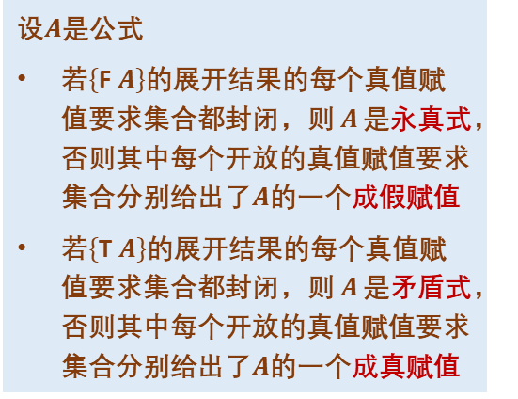

归谬赋值法
归谬赋值法的定义
归谬赋值法将真值赋值要求集合按下面规则展开，直到每个要求都是针对命题变量的要求，即具有F $p$或T $p$的形式，展开结果是一个或多个对命题变量赋值要求的集合。
展开规则，设$Ω$是任意真值赋值要求集合
$Ω∪\{$F $(¬A)\}⟹Ω∪\{$T $A\}$
$Ω∪\{$T $(¬A)\}⟹Ω∪\{$F $A\}$
$Ω∪\left\{\text{F} (A∧B)\right\}⟹Ω∪\left\{\text{F} A\right\} | Ω∪\left\{\text{F} B\right\}$
$Ω∪\left\{\text{T} \left(A∧B\right)\right\}⟹Ω∪\left\{\text{T} A, \text{T} B \right\}$
$Ω∪\left\{\text{T} (A∨B)\right\}⟹Ω∪\left\{\text{T} A\right\} | Ω∪\left\{\text{T} B\right\}$
$Ω∪\left\{\text{F} (A∨B)\right\}⟹Ω∪\left\{\text{F} A, \text{F} B \right\}$
$Ω∪\left\{\text{T} (A→B)\right\}⟹Ω∪\left\{\text{F} A\right\} | Ω∪\left\{\text{T} B\right\}$
$Ω∪\left\{\text{F} (A→B)\right\}⟹Ω∪\left\{\text{T} A, \text{F} B \right\}$
$Ω∪\left\{\text{T} \left(A↔B\right)\right\}⟹Ω∪\left\{\text{F} A,\text{F} B\right\} | Ω∪\left\{\text{T} A\text{, }\text{T} B\right\}$
$Ω∪\left\{\text{F} (A↔B)\right\}⟹Ω∪\left\{\text{T} A,\text{F} B\right\} | Ω∪\left\{\text{T} A\text{, }\text{F} B\right\}$
设$A$是公式
若$\{$F $A\}$的展开结果的每个真值赋值要求集合都封闭，则$A$是永真式，否则其中每个开放的真值赋值要求集合分别给出了$A$的一个成假赋值
若$\{$T $A\}$的展开结果的每个真值赋值要求集合都封闭，则$A$是矛盾式，否则其中每个开放的真值赋值要求集合分别给出了$A$的一个成真赋值
对真值赋值要求集合$Ω$，若存在公式$A$，使得F $A$和T $A$都属于$Ω$，则称$Ω$封闭，否则称$Ω$开放
归谬赋值法也在寻找对公式的成真或成假赋值，最坏情况下也具有指数级的复杂度
数理逻辑
第四讲 命题逻辑永真式与可满足式
2023年1月 12/42

Slide 13
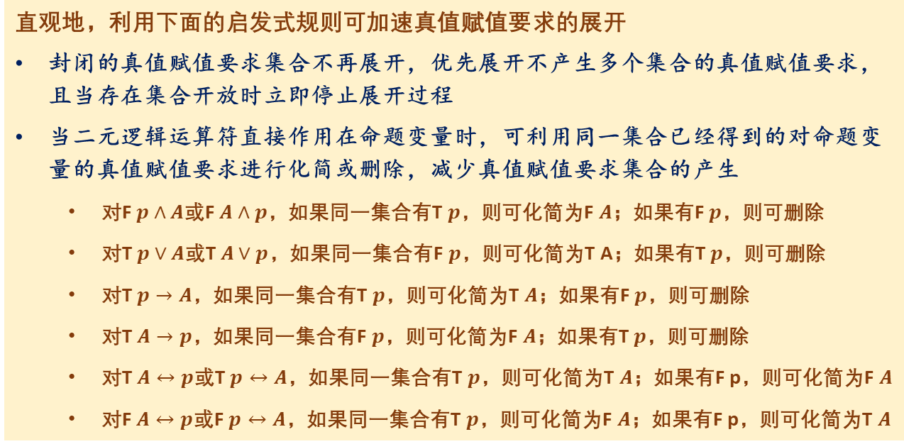
归谬赋值法
真值赋值要求展开过程的加速
直观地，利用下面的启发式规则可加速真值赋值要求的展开
封闭的真值赋值要求集合不再展开，优先展开不产生多个集合的真值赋值要求，且当存在集合开放时立即停止展开过程
当二元逻辑运算符直接作用在命题变量时，可利用同一集合已经得到的对命题变量的真值赋值要求进行化简或删除，减少真值赋值要求集合的产生
对F $p∧A$或F $A∧p$，如果同一集合有T $p$，则可化简为F $A$；如果有F $p$，则可删除
对T $p∨A$或T $A∨p$，如果同一集合有F $p$，则可化简为T A；如果有T $p$，则可删除
对T $p→A$，如果同一集合有T $p$，则可化简为T $A$；如果有F $p$，则可删除
对T $A→p$，如果同一集合有F $p$，则可化简为F $A$；如果有T $p$，则可删除
对T $A↔p$或T $p↔A$，如果同一集合有T $p$，则可化简为T $A$；如果有F p，则可化简为F $A$
对F $A↔p$或F $p↔A$，如果同一集合有T $p$，则可化简为F $A$；如果有F p，则可化简为T $A$
综合运用这些规则，归谬赋值法真正成为判断公式类型或计算公式一个成真或成假赋值的简化真值表法
数理逻辑
第四讲 命题逻辑永真式与可满足式
2023年1月 13/42

Slide 14
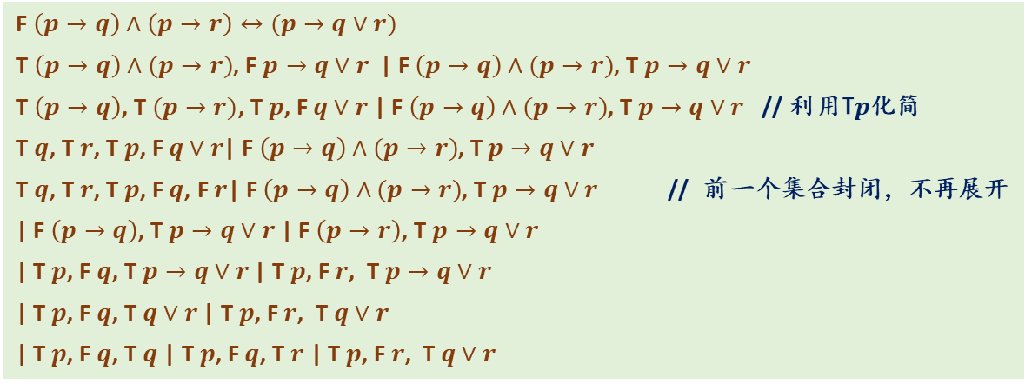
归谬赋值法
归谬赋值法举例
判断公式$\left(p→q\right)∧\left(p→r\right)↔(p→q∨r)$是否是永真式
F $\left(p→q\right)∧\left(p→r\right)↔(p→q∨r)$
T $\left(p→q\right)∧(p→r)$, F $p→q∨r$ | F $\left(p→q\right)∧(p→r)$, T $p→q∨r$
T $\left(p→q\right)$, T $(p→r)$, T $p$, F $q∨r$ | F $\left(p→q\right)∧(p→r)$, T $p→q∨r$ // 利用T$p$化简
T $q$, T $r$, T $p$, F $q∨r$| F $\left(p→q\right)∧(p→r)$, T $p→q∨r$
T $q$, T $r$, T $p$, F $q$, F $r$| F $\left(p→q\right)∧(p→r)$, T $p→q∨r$ // 前一个集合封闭，不再展开
| F $\left(p→q\right)$, T $p→q∨r$ | F $\left(p→r\right)$, T $p→q∨r$
| T $p$, F $q$, T $p→q∨r$ | T $p$, F $r$, T $p→q∨r$
| T $p$, F $q$, T $q∨r$ | T $p$, F $r$, T $q∨r$
| T $p$, F $q$, T $q$ | T $p$, F $q$, T $r$ | T $p$, F $r$, T $q∨r$
这个展开过程，省略了真值赋值要求集合的左右花括号!
得到一个开放的且都是针对命题变量的真值赋值要求集合，因此这是原公式的成假赋值，原公式不是永真式！且可看出$\left(p→q\right)∧\left(p→r\right)→\left(p→q∨r\right)$是永真式！
数理逻辑
第四讲 命题逻辑永真式与可满足式
2023年1月 14/42

Slide 15
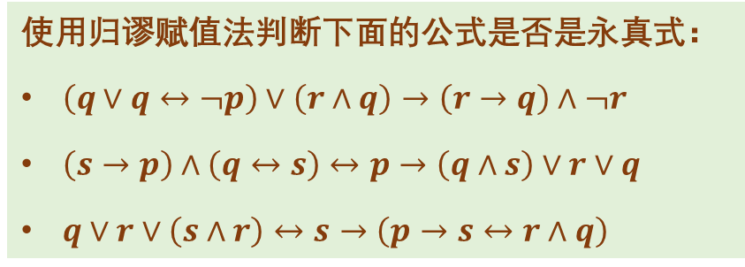
归谬赋值法
归谬赋值法练习
使用归谬赋值法判断下面的公式是否是永真式：
$\left(q∨q↔¬p\right)∨\left(r∧q\right)→\left(r→q\right)∧¬r$
$\left(s→p\right)∧\left(q↔s\right)↔p→\left(q∧s\right)∨r∨q$
$q∨r∨\left(s∧r\right)↔s→\left(p→s↔r∧q\right)$
数理逻辑
第四讲 命题逻辑永真式与可满足式
2023年1月 15/42

Slide 16
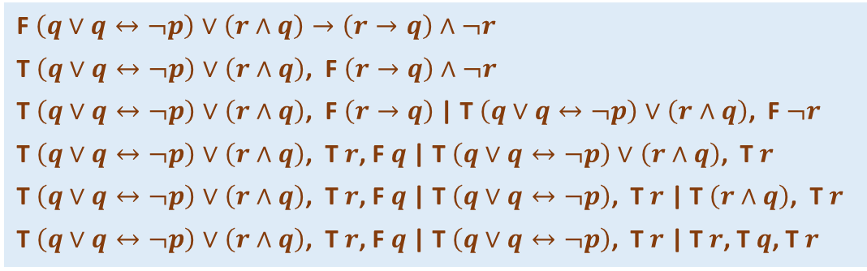
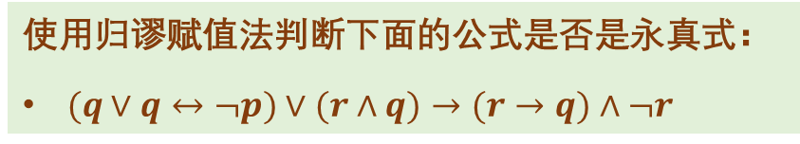
归谬赋值法
归谬赋值法练习
使用归谬赋值法判断下面的公式是否是永真式：
$(q∨q↔¬p)∨(r∧q)→(r→q)∧¬r$
F $\left(q∨q↔¬p\right)∨\left(r∧q\right)→\left(r→q\right)∧¬r$
T $\left(q∨q↔¬p\right)∨\left(r∧q\right)$, F $\left(r→q\right)∧¬r$
T $\left(q∨q↔¬p\right)∨\left(r∧q\right)$, F $\left(r→q\right)$ | T $\left(q∨q↔¬p\right)∨\left(r∧q\right)$, F $¬r$
T $\left(q∨q↔¬p\right)∨\left(r∧q\right)$, T $r$, F $q$ | T $\left(q∨q↔¬p\right)∨\left(r∧q\right)$, T $r$
T $\left(q∨q↔¬p\right)∨\left(r∧q\right)$, T $r$, F $q$ | T $\left(q∨q↔¬p\right)$, T $r$ | T $\left(r∧q\right)$, T $r$
T $\left(q∨q↔¬p\right)∨\left(r∧q\right)$, T $r$, F $q$ | T $\left(q∨q↔¬p\right)$, T $r$ | T $r$, T $q$, T $r$
最后一个真值赋值要求集合都是对命题变量的真值赋值要求，而且开放，因此公式不是永真式，且只要对$q, r$赋值为$1$，无论$p$的真值怎样，此公式的真值都为0
数理逻辑
第四讲 命题逻辑永真式与可满足式
2023年1月 16/42

Slide 17
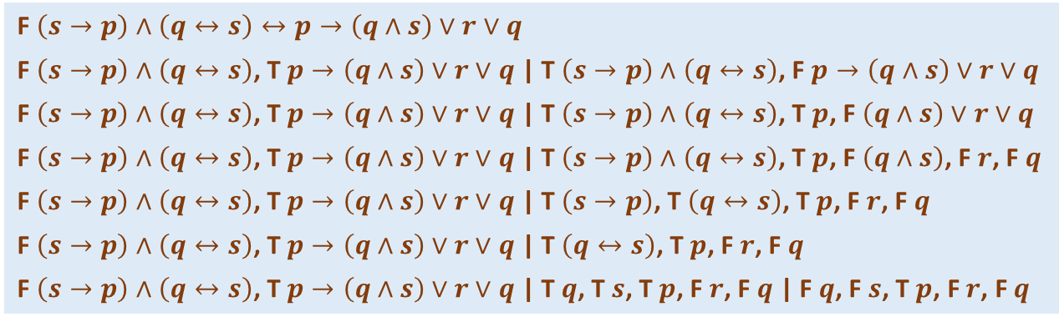
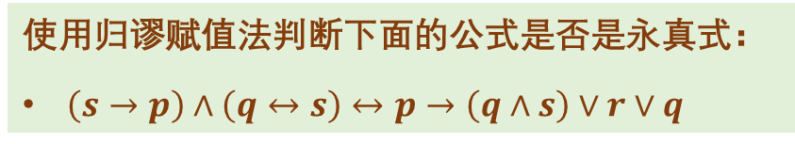
归谬赋值法
归谬赋值法练习
使用归谬赋值法判断下面的公式是否是永真式：
$\left(s→p\right)∧\left(q↔s\right)↔p→\left(q∧s\right)∨r∨q$
实际上这是对使用命题变量的假设赋值法进行判定的非形式化推理的系统化与符号化
F $\left(s→p\right)∧\left(q↔s\right)↔p→\left(q∧s\right)∨r∨q$
F $\left(s→p\right)∧\left(q↔s\right)$, T $p→\left(q∧s\right)∨r∨q$ | T $\left(s→p\right)∧\left(q↔s\right)$, F $p→\left(q∧s\right)∨r∨q$
F $\left(s→p\right)∧\left(q↔s\right)$, T $p→\left(q∧s\right)∨r∨q$ | T $\left(s→p\right)∧\left(q↔s\right)$, T $p$, F $\left(q∧s\right)∨r∨q$
F $\left(s→p\right)∧\left(q↔s\right)$, T $p→\left(q∧s\right)∨r∨q$ | T $\left(s→p\right)∧\left(q↔s\right)$, T $p$, F $\left(q∧s\right)$, F $r$, F $q$
F $\left(s→p\right)∧\left(q↔s\right)$, T $p→\left(q∧s\right)∨r∨q$ | T $\left(s→p\right)$, T $\left(q↔s\right)$, T $p$, F $r$, F $q$
F $\left(s→p\right)∧\left(q↔s\right)$, T $p→\left(q∧s\right)∨r∨q$ | T $\left(q↔s\right)$, T $p$, F $r$, F $q$
F $\left(s→p\right)∧\left(q↔s\right)$, T $p→\left(q∧s\right)∨r∨q$ | T $q$, T $s$, T $p$, F $r$, F $q$ | F $q$, F $s$, T $p$, F $r$, F $q$
公式不是永真式，有成假赋值$σ, σ\left(p\right)=1, σ\left(q\right)=0, σ\left(r\right)=0, σ\left(s\right)=0$
数理逻辑
第四讲 命题逻辑永真式与可满足式
2023年1月 17/42

Slide 18
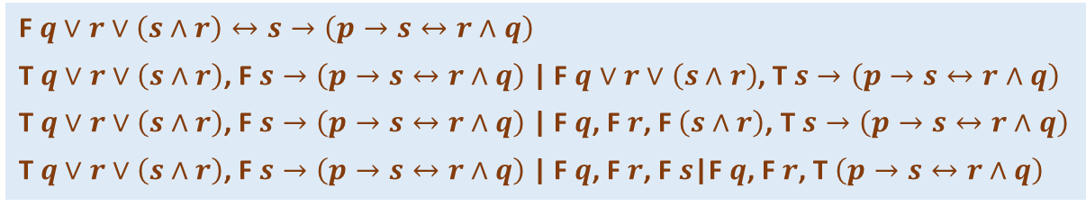
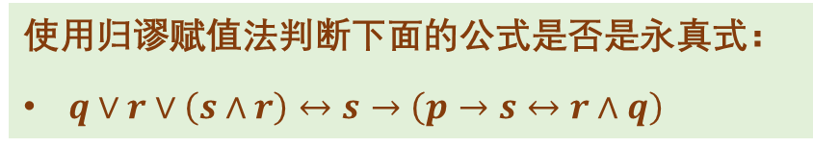
归谬赋值法
归谬赋值法练习
使用归谬赋值法判断下面的公式是否是永真式：
$q∨r∨\left(s∧r\right)↔s→\left(p→s↔r∧q\right)$
可看到比构造真值表判定效率高
F $q∨r∨\left(s∧r\right)↔s→\left(p→s↔r∧q\right)$
T $q∨r∨\left(s∧r\right)$, F $s→\left(p→s↔r∧q\right)$ | F $q∨r∨\left(s∧r\right)$, T $s→\left(p→s↔r∧q\right)$
T $q∨r∨\left(s∧r\right)$, F $s→\left(p→s↔r∧q\right)$ | F $q$, F $r$, F$\left(s∧r\right)$, T $s→\left(p→s↔r∧q\right)$
T $q∨r∨\left(s∧r\right)$, F $s→\left(p→s↔r∧q\right)$ | F $q$, F $r$, F $s$|F $q$, F $r$, T $\left(p→s↔r∧q\right)$
第二个真值赋值要求集合都是对命题变量的真值赋值要求，而且开放，因此公式不是永真式，且只要对$q, r, s$都赋值为$0$，无论$p$的真值怎样，此公式的真值都为0
数理逻辑
第四讲 命题逻辑永真式与可满足式
2023年1月 18/42

Slide 19
内容提要
永真式、矛盾式与可满足式
归谬赋值法
真值树法
数理逻辑
第四讲 命题逻辑永真式与可满足式
2023年1月 19/42

Slide 20
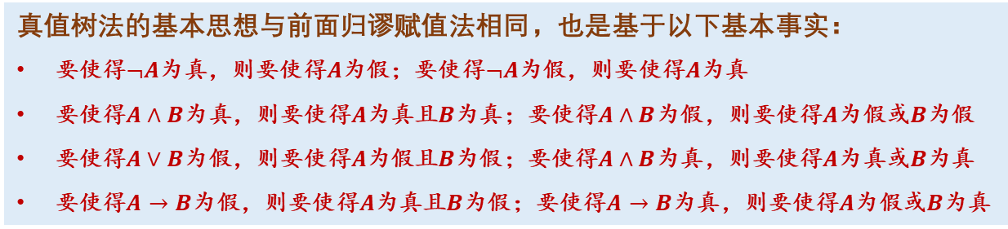
真值树法
真值树法概述
真值树法也用于判定公式的语义类型，国外文献一般称为Tableau Method(表列法)
最初由著名逻辑学家Raymond M. Smullyan(斯穆里安)1968年在他的著作First-Order Logic[1]中给出
真值树法的基本思想与前面归谬赋值法相同，也是基于以下基本事实：
要使得$¬A$为真，则要使得$A$为假；要使得$¬A$为假，则要使得$A$为真
要使得$A∧B$为真，则要使得$A$为真且$B$为真；要使得$A∧B$为假，则要使得$A$为假或$B$为假
要使得$A∨B$为假，则要使得$A$为假且$B$为假；要使得$A∧B$为真，则要使得$A$为真或$B$为真
要使得$A→B$为假，则要使得$A$为真且$B$为假；要使得$A→B$为真，则要使得$A$为假或$B$为真
实际上，将前面介绍的归谬赋值法写成树状形式基本上就是真值树法
不过基本的真值树法不利用对命题变量的真值赋值要求进行加速
真值树法被推广到一阶逻辑、模态逻辑等多种逻辑，并用于机器定理证明等多个领域[2]
[1] R. M. Smullyan. First-Order Logic, Springer Verlag, 1968
[2] D. D'Agostino, D. M. Gabbay, R. Hahnle and J. Posegga, eds. Handbook of Tableau Methods, Kluwer Academic Pub. 1993, pp678
数理逻辑
第四讲 命题逻辑永真式与可满足式
2023年1月 20/42

Slide 21
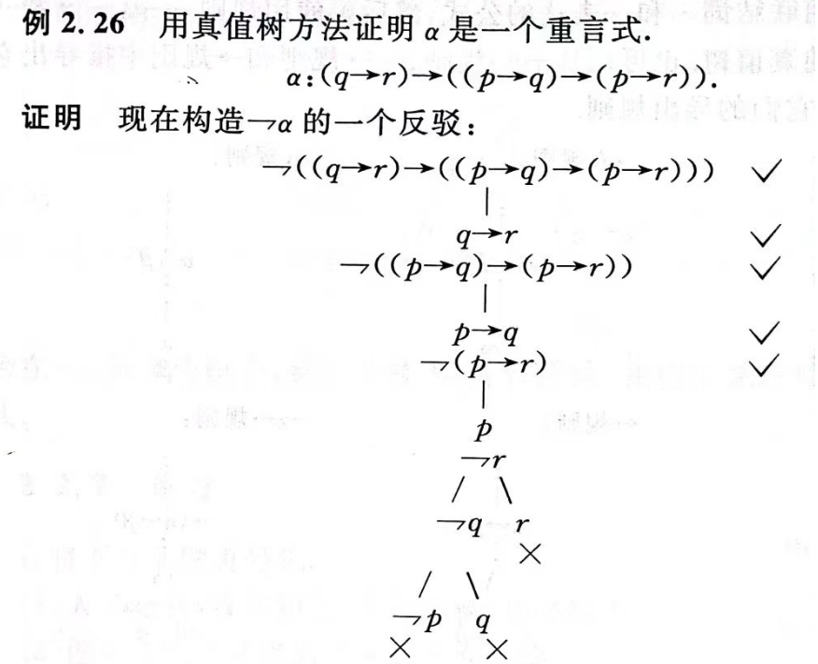
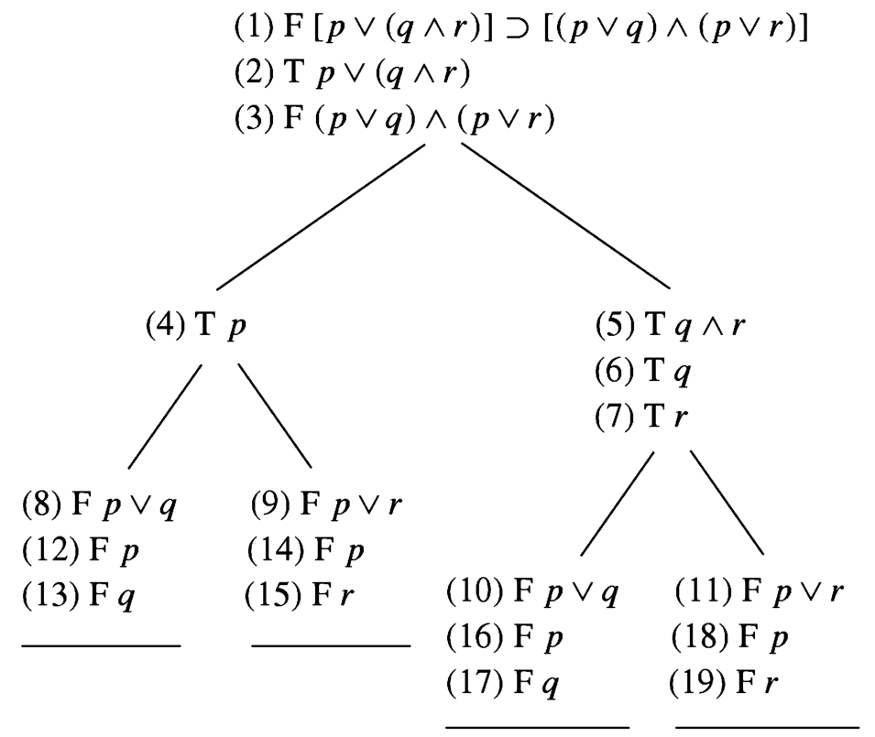

真值树法
真值树法概述
真值树法（准确地说表列法）有带标记和不带标记两种形式
斯穆里安最初给出的带标记的形式，这里例子来自[1]
这里使用$⊃$表示蕴涵$→$
李娜教材给出的是不带标记的形式
个人认为带标记形式更易理解
[1] R. M. Smullyan. A Beginner's Guide to Mathematical Logic, Dover Publications, Inc. 2014（中文译本：刘新文等译. 数理逻辑入门. 中国轻工业出版社，2019）
数理逻辑
第四讲 命题逻辑永真式与可满足式
2023年1月 21/42

Slide 22

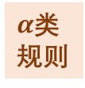








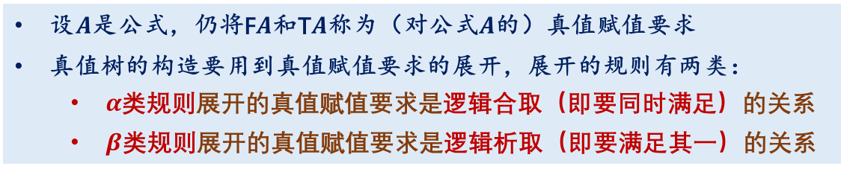














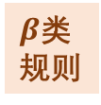
真值树法
真值赋值要求展开规则
设$A$是公式，仍将F$A$和T$A$称为（对公式$A$的）真值赋值要求
真值树的构造要用到真值赋值要求的展开，展开的规则有两类：
$α$类规则展开的真值赋值要求是逻辑合取（即要同时满足）的关系
$β$类规则展开的真值赋值要求是逻辑析取（即要满足其一）的关系
$α$类规则
F $A∨B$
T $A∧B$
F $A→B$
F $¬A$
T $¬A$
F $A$
F $B$
T $A$
T $B$
T $A$
F $B$
T $A$
F $A$
$β$类规则
T $A∨B$
F $A∧B$
T $A→B$
T $A↔B$
F $A↔B$
T $A$
T $B$
F $A$
F $B$
F $A$
T $B$
T $A$
T $B$
F $A$
F $B$
T $A$
F $B$
F $A$
T $B$
数理逻辑
第四讲 命题逻辑永真式与可满足式
2023年1月 22/42

Slide 23


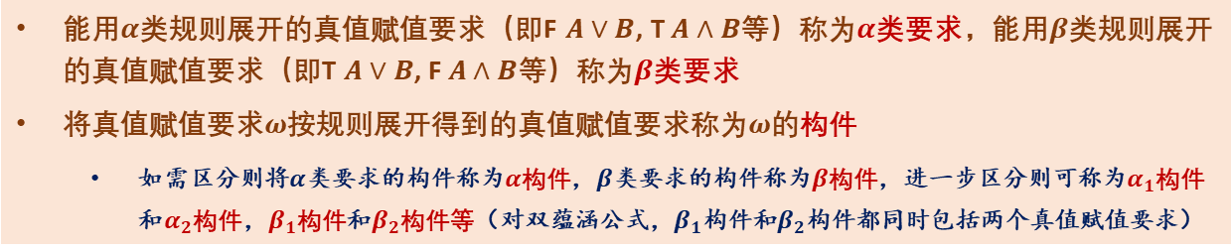



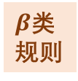









真值树法
真值赋值要求展开规则的简记与术语
$α$类规则
F $A∨B$
T $A∧B$
F $A→B$
F $¬A$
T $¬A$
F $A$
F $B$
T $A$
T $B$
T $A$
F $B$
T $A$
F $A$
$β$类规则
T $A∨B$
F $A∧B$
T $A→B$
T $A↔B$
F $A↔B$
T $A$
T $B$
F $A$
F $B$
F $A$
T $B$
T $A$
T $B$
F $A$
F $B$
T $A$
F $B$
F $A$
T $B$
能用$α$类规则展开的真值赋值要求（即F $A∨B$, T $A∧B$等）称为$α$类要求，能用$β$类规则展开的真值赋值要求（即T $A∨B$, F $A∧B$等）称为$β$类要求
将真值赋值要求$ω$按规则展开得到的真值赋值要求称为$ω$的构件
如需区分则将$α$类要求的构件称为$α$构件，$β$类要求的构件称为$β$构件，进一步区分则可称为$α_{1}$构件和$α_{2}$构件，$β_{1}$构件和$β_{2}$构件等（对双蕴涵公式，$β_{1}$构件和$β_{2}$构件都同时包括两个真值赋值要求）
数理逻辑
第四讲 命题逻辑永真式与可满足式
2023年1月 23/42

Slide 24
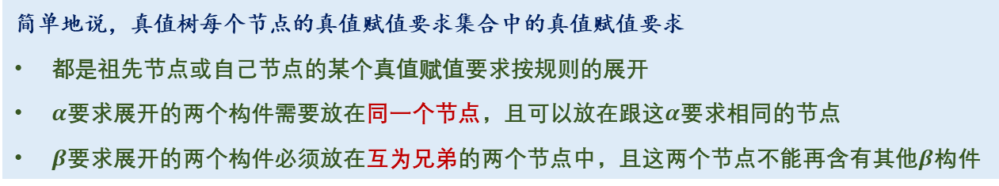
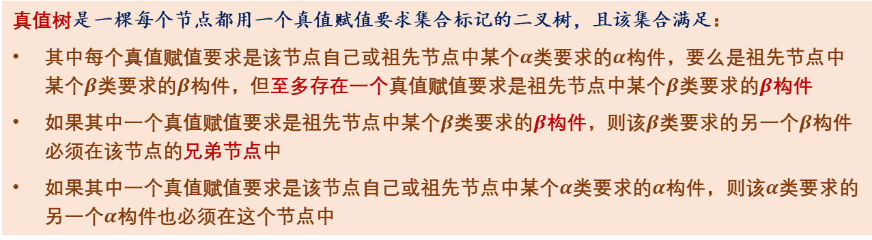
真值树法
真值树的定义
真值树是一棵每个节点都用一个真值赋值要求集合标记的二叉树，且该集合满足：
其中每个真值赋值要求是该节点自己或祖先节点中某个$α$类要求的$α$构件，要么是祖先节点中某个$β$类要求的$β$构件，但至多存在一个真值赋值要求是祖先节点中某个$β$类要求的$β$构件
如果其中一个真值赋值要求是祖先节点中某个$β$类要求的$β$构件，则该$β$类要求的另一个$β$构件必须在该节点的兄弟节点中
如果其中一个真值赋值要求是该节点自己或祖先节点中某个$α$类要求的$α$构件，则该$α$类要求的另一个$α$构件也必须在这个节点中
简单地说，真值树每个节点的真值赋值要求集合中的真值赋值要求
都是祖先节点或自己节点的某个真值赋值要求按规则的展开
$α$要求展开的两个构件需要放在同一个节点，且可以放在跟这$α$要求相同的节点
$β$要求展开的两个构件必须放在互为兄弟的两个节点中，且这两个节点不能再含有其他$β$构件
数理逻辑
第四讲 命题逻辑永真式与可满足式
2023年1月 24/42

Slide 25
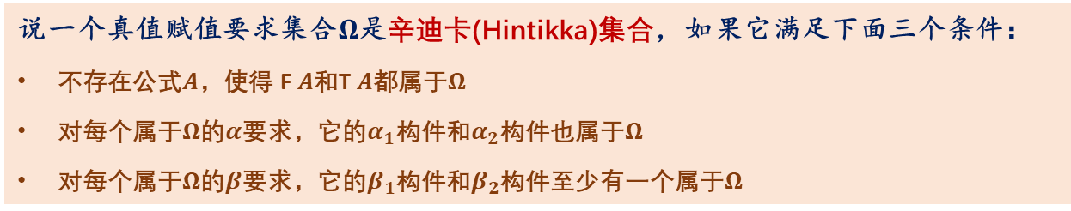
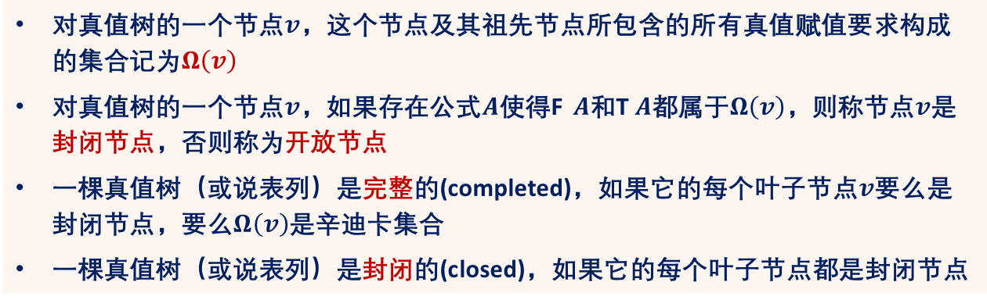
真值树法
完整真值树和封闭真值树
说一个真值赋值要求集合$Ω$是辛迪卡(Hintikka)集合，如果它满足下面三个条件：
不存在公式$A$，使得 F $A$和T $A$都属于$Ω$
对每个属于$Ω$的$α$要求，它的$α_{1}$构件和$α_{2}$构件也属于$Ω$
对每个属于$Ω$的$β$要求，它的$β_{1}$构件和$β_{2}$构件至少有一个属于$Ω$
对真值树的一个节点$v$，这个节点及其祖先节点所包含的所有真值赋值要求构成的集合记为$Ω\left(v\right)$
对真值树的一个节点$v$，如果存在公式$A$使得F $A$和T $A$都属于$Ω\left(v\right)$，则称节点$v$是封闭节点，否则称为开放节点
一棵真值树（或说表列）是完整的(completed)，如果它的每个叶子节点$v$要么是封闭节点，要么$Ω\left(v\right)$是辛迪卡集合
一棵真值树（或说表列）是封闭的(closed)，如果它的每个叶子节点都是封闭节点
数理逻辑
第四讲 命题逻辑永真式与可满足式
2023年1月 25/42

Slide 26
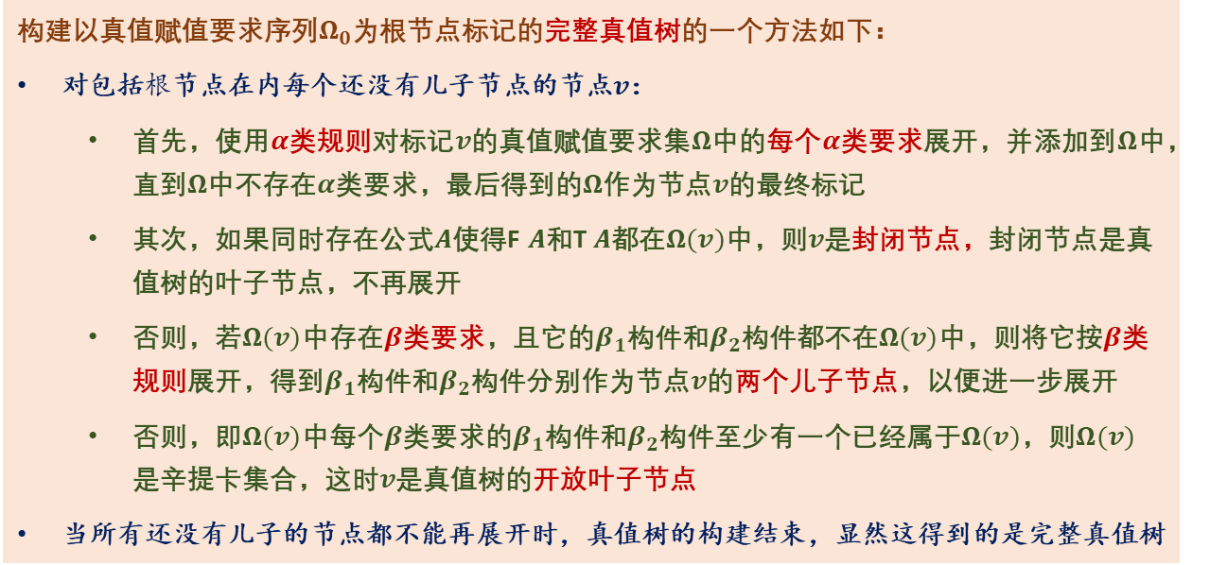
真值树法
完整真值树的构建方法
构建以真值赋值要求序列$Ω_{0}$为根节点标记的完整真值树的一个方法如下：
对包括$根$节点在内每个还没有儿子节点的节点$v$：
首先，使用$α$类规则对标记$v$的真值赋值要求集$Ω$中的每个$α$类要求展开，并添加到$Ω$中，直到$Ω$中不存在$α$类要求，最后得到的$Ω$作为节点$v$的最终标记
其次，如果同时存在公式$A$使得F $A$和T $A$都在$Ω(v)$中，则$v$是封闭节点，封闭节点是真值树的叶子节点，不再展开
否则，若$Ω(v)$中存在$β$类要求，且它的$β_{1}$构件和$β_{2}$构件都不在$Ω(v)$中，则将它按$β$类规则展开，得到$β_{1}$构件和$β_{2}$构件分别作为节点$v$的两个儿子节点，以便进一步展开
否则，即$Ω(v)$中每个$β$类要求的$β_{1}$构件和$β_{2}$构件至少有一个已经属于$Ω(v)$，则$Ω(v)$是辛提卡集合，这时$v$是真值树的开放叶子节点
当所有还没有儿子的节点都不能再展开时，真值树的构建结束，显然这得到的是完整真值树
数理逻辑
第四讲 命题逻辑永真式与可满足式
2023年1月 26/42

Slide 27
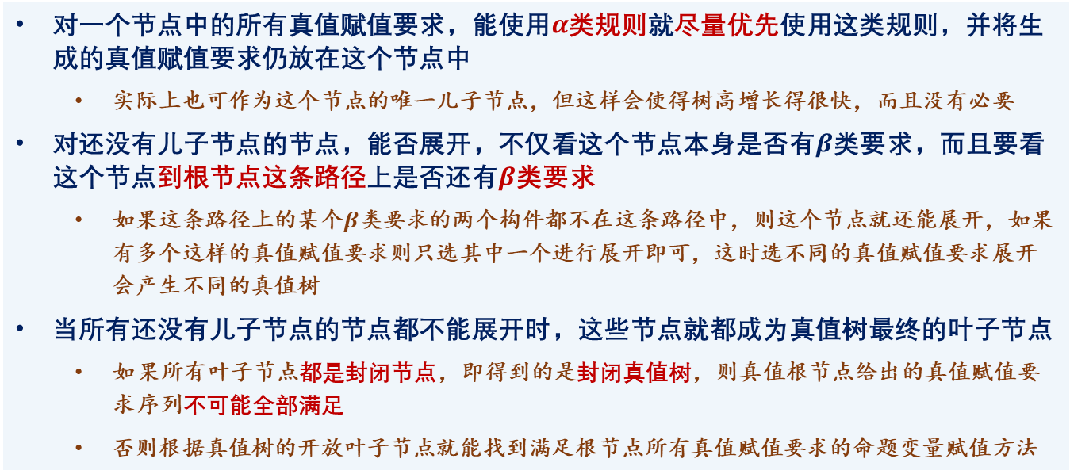
真值树法
完整真值树构建方法说明
对一个节点中的所有真值赋值要求，能使用$α$类规则就尽量优先使用这类规则，并将生成的真值赋值要求仍放在这个节点中
实际上也可作为这个节点的唯一儿子节点，但这样会使得树高增长得很快，而且没有必要
对还没有儿子节点的节点，能否展开，不仅看这个节点本身是否有$β$类要求，而且要看这个节点到根节点这条路径上是否还有$β$类要求
如果这条路径上的某个$β$类要求的两个构件都不在这条路径中，则这个节点就还能展开，如果有多个这样的真值赋值要求则只选其中一个进行展开即可，这时选不同的真值赋值要求展开会产生不同的真值树
当所有还没有儿子节点的节点都不能展开时，这些节点就都成为真值树最终的叶子节点
如果所有叶子节点都是封闭节点，即得到的是封闭真值树，则真值根节点给出的真值赋值要求序列不可能全部满足
否则根据真值树的开放叶子节点就能找到满足根节点所有真值赋值要求的命题变量赋值方法
数理逻辑
第四讲 命题逻辑永真式与可满足式
2023年1月 27/42

Slide 28






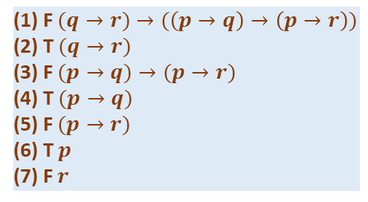
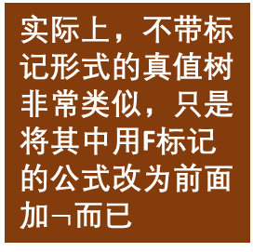
真值树法
真值树法举例
证明公式$(q→r)→(\left(p→q\right)→\left(p→r\right))$是永真式
证明$A$是永真式，从F $A$开始构造真值树
实际上，不带标记形式的真值树非常类似，只是将其中用F标记的公式改为前面加$¬$而已
(1) F $(q→r)→(\left(p→q\right)→\left(p→r\right))$
(2) T $(q→r)$
(3) F $(p→q)→(p→r)$
(4) T $(p→q)$
(5) F $(p→r)$
(6) T $p$
(7) F $r$
(8)和(9)是(2)的展开，(10)和(11)是(4)的展开
公式前的数字不是必须的，只是为好说明
从概念上，将对公式加标记理解为对公式的真值赋值要求更容易记忆
(8) F $q$
(9) T $r$ $×$
使用$×$标记封闭的叶子节点
(10) F $p$ $×$
(11) T $q$ $×$
数理逻辑
第四讲 命题逻辑永真式与可满足式
2023年1月 28/42

Slide 29


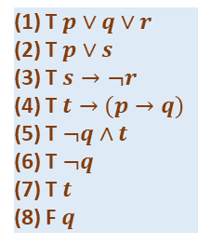


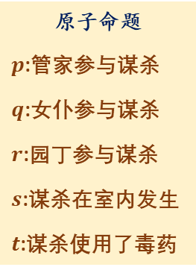








真值树法
真值树法判定规范的一致性
一组命题逻辑公式可看做一个规范，说规范是一致的，如果存在真值赋值函数使得这组命题逻辑公式都为真，否则称规范是不一致的，或说是矛盾的
试分析下面的议论是否一致：
谋杀至少由管家、女仆和园丁三人中一人参与；
有证据说明，或者谋杀在室内发生，或者管家参与了谋杀；
如果谋杀在室内发生，则园丁可排除作案的可能；
如果使用了毒药，那么除非女仆作案，否则管家不会作案；
但是，女仆没有参与作案，而且谋杀确实使用了毒药
原子命题
$p$:管家参与谋杀
$q$:女仆参与谋杀
$r$:园丁参与谋杀
$s$:谋杀在室内发生
$t$:谋杀使用了毒药
(1) T $p∨q∨r$
(2) T $p∨s$
(3) T $s→¬r$
(4) T $t→(p→q)$
(5) T $¬q∧t$
(6) T $¬q$
(7) T $t$
(8) F $q$
公式(13)下面可选择展开公式(1)，但这除增加树高外没意义
(9) F $t$ $×$
(10) T $p→q$
(11) F $p$
(12) T $q$ $×$
所有叶子节点都是封闭节点，根节点的真值赋值要求不能同时满足，因此这组规范是矛盾的！
(13) F $s$
(14) T $¬r$
(15) F $r$
(16) T $p$ $×$
(17) T $s$ $×$
(18) T $p$ $×$
(19) T $q∨r$
(20) T $q$ $×$
(21) T $r$ $×$
数理逻辑
第四讲 命题逻辑永真式与可满足式
2023年1月 29/42

Slide 30
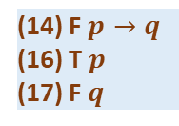












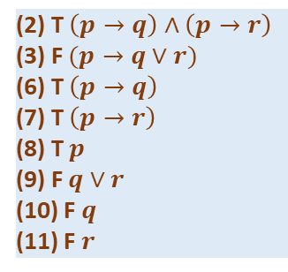
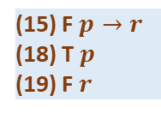

真值树法
真值树法举例
判断公式$\left(p→q\right)∧\left(p→r\right)↔(p→q∨r)$是否是永真式
(1) F $\left(p→q\right)∧\left(p→r\right)↔(p→q∨r)$
(2) T $\left(p→q\right)∧\left(p→r\right)$
(3) F $(p→q∨r)$
(6) T $\left(p→q\right)$
(7) T $\left(p→r\right)$
(8) T $p$
(9) F $q∨r$
(10) F $q$
(11) F $r$
这里选择先展开(4)还是先展开(5)会得到不同的真值树
(4) F $\left(p→q\right)∧\left(p→r\right)$
(5) T $(p→q∨r)$
就判断永真式而言，在(23)得到开放叶子节点，则可断定原公式不是永真式，(15)这个分支可不再展开
(14) F $p→q$
(16) T $p$
(17) F $q$
(15) F $p→r$
(18) T $p$
(19) F $r$
这个分支同样可进一步展开公式(5)
(20) F $p$ $×$
(21) T $q∨r$
(24) F $p$ $×$
(25) T $q∨r$
(12) F $p$ $×$
(13) T $q$ $×$
(22) T $q$ $×$
(23) T $r$
(26) T $q$
(27) T $r$ $×$
这里两个节点都已经封闭，不再展开
两个开放叶子节点，表明找到两个使得原公式真值为假的真值赋值函数，$σ_{1}\left(p,q,r\right)=101, σ_{2}\left(p, q, r\right)=110$
数理逻辑
第四讲 命题逻辑永真式与可满足式
2023年1月 30/42

Slide 31
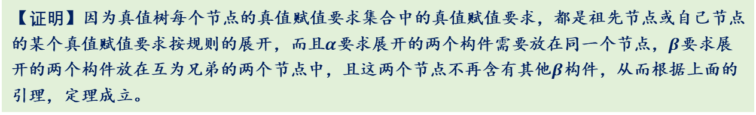
真值树法
真值树方法的可靠性
说一个真值赋值要求集合$Ω$是可满足的，如果存在真值赋值函数$σ$，使得对$Ω$中的每个真值赋值要求$ω$，如果$ω$是F $A$，则$σ\left(A\right)=0$；如果$ω$是T $A$，则$σ\left(A\right)=1$，这时也称真值赋值要求$ω$是可满足的
【引理】如果$α$类要求是可满足的，则它的构件$α_{1}$和$α_{2}$都是可满足的；如果$β$类要求是可满足的，则它的构件$β_{1}$和$β_{2}$至少有一个是可满足的
【定理】一棵完整真值树的每个有儿子节点的节点$v$，如果$Ω\left(v\right)$是可满足的，则节点$v$至少有一个儿子节点$u$使得$Ω\left(u\right)$是可满足的
【证明】因为真值树每个节点的真值赋值要求集合中的真值赋值要求，都是祖先节点或自己节点的某个真值赋值要求按规则的展开，而且$α$要求展开的两个构件需要放在同一个节点，$β$要求展开的两个构件放在互为兄弟的两个节点中，且这两个节点不再含有其他$β$构件，从而根据上面的引理，定理成立。
数理逻辑
第四讲 命题逻辑永真式与可满足式
2023年1月 31/42

Slide 32
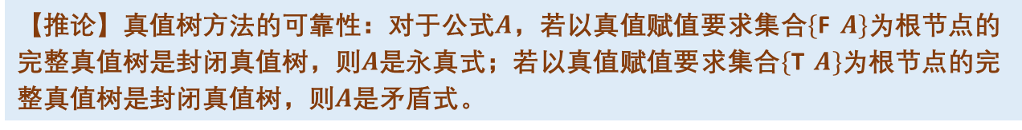
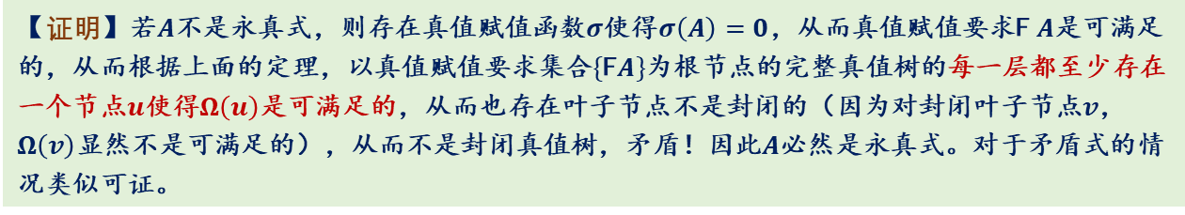
真值树法
真值树方法的可靠性
【定理】一棵完整真值树的每个有儿子节点的节点$v$，如果$Ω\left(v\right)$是可满足的，则节点$v$至少有一个儿子节点$u$使得$Ω\left(u\right)$是可满足的
【推论】真值树方法的可靠性：对于公式$A$，若以真值赋值要求集合$\{$F $A\}$为根节点的完整真值树是封闭真值树，则$A$是永真式；若以真值赋值要求集合$\{$T $A\}$为根节点的完整真值树是封闭真值树，则$A$是矛盾式。
【证明】若$A$不是永真式，则存在真值赋值函数$σ$使得$σ\left(A\right)=0$，从而真值赋值要求F$A$是可满足的，从而根据上面的定理，以真值赋值要求集合$\{$F$A\}$为根节点的完整真值树的每一层都至少存在一个节点$u$使得$Ω\left(u\right)$是可满足的，从而也存在叶子节点不是封闭的（因为对封闭叶子节点$v$，$Ω\left(v\right)$显然不是可满足的），从而不是封闭真值树，矛盾！因此$A$必然是永真式。对于矛盾式的情况类似可证。
数理逻辑
第四讲 命题逻辑永真式与可满足式
2023年1月 32/42

Slide 33


真值树法
真值树法的完全性
真值树法的完全性是指，对永真式$A$，构造以$\{$F $A\}$为根节点的完整真值树，则必然得到封闭真值树；类似地，对矛盾式$A$，构造以$\{$T $A\}$为根节点的完整真值树，也必然得到封闭真值树
说一个真值赋值要求集合$Ω$是辛迪卡(Hintikka)集合，如果它满足下面三个条件：
不存在公式$A$，使得 F $A$和T $A$都属于$Ω$
对每个属于$Ω$的$α$要求，它的$α_{1}$构件和$α_{2}$构件也属于$Ω$
对每个属于$Ω$的$β$要求，它的$β_{1}$构件和$β_{2}$构件至少有一个属于$Ω$
【定理】若真值赋值集合$Ω$是辛提卡集合，则$Ω$是可满足的
给出准确表述真值树法完全性的定理并证明？
由这个定理容易得到真值树法的完全性，因为完整真值树的开放叶子节点$u$的$Ω\left(u\right)$是辛提卡集，而且$Ω\left(u\right)$包括根节点中的真值赋值要求
数理逻辑
第四讲 命题逻辑永真式与可满足式
2023年1月 33/42

Slide 34

真值树法
真值树法的完全性
【定理】若真值赋值集合$Ω$是辛提卡集合，则$Ω$是可满足的
【证明】定义真值赋值函数$σ$，对任意命题变量$p$，若T$p∈Ω$，则$σ\left(p\right)=1$；若F $p∈Ω$则$σ\left(p\right)=0$；若T $p$和F $p$都不在$Ω$中，则$σ\left(p\right)$的值可随意定义（例如可约定为$0$）。因为T $p$和F $p$不同时属于$Ω$，因此这样定义的$σ$确实是函数。
可基于公式$A$中的逻辑运算符号数$n$进行强归纳证明命题：对任意公式$A$，如果F $A$∈$Ω$，则$σ\left(A\right)=0$，如果T $A∈Ω$，则$σ\left(A\right)=1$，从而得到$Ω$是可满足的。
(1) 归纳基：当$n=0$时，则公式$A$是命题变量$p$，根据$σ$的定义，显然成立；
(2) 归纳步：假定对任意含小于等于$k$个逻辑运算符的公式命题成立，对任意含$k+1$个运算符的公式$A$：
若公式是$\left(¬B\right)$，则$B$含$k$个逻辑运算符。从而若F $A∈Ω$, 即F $¬B∈Ω$，根据辛提卡集合性质有T $B∈Ω$，根据归纳假设$σ\left(B\right)=1$，从而$σ\left(A\right)=0$；若T $A∈Ω$，类似可得$σ\left(B\right)=1$；
若公式是$\left(B∧C\right)$，则$B$和$C$都含小于等于$k$个逻辑运算符。从而若F $A∈Ω$，则F $B∧C∈Ω$，根据辛提卡集合性质有F $B∈Ω$或F $C∈Ω$，若F $B∈Ω$，则根据归纳假设有$σ\left(B\right)=0$，从而$σ\left(A\right)=0$，类似若F $C∈Ω$，也有$σ\left(A\right)=0$；若T $A∈Ω$，则由辛提卡集合性质有T $B∈Ω$且T $C∈Ω$，根据归纳假设有$σ\left(B\right)=σ\left(C\right)=1$，从而$σ\left(A\right)=1$。
对于公式$A$是$\left(B∨C\right)$, $\left(B→C\right)$和$\left(B↔C\right)$时类似可证。
数理逻辑
第四讲 命题逻辑永真式与可满足式
2023年1月 34/42

Slide 35















真值树法
理解真值树法的可靠性与完全性
可靠性：若从F $A$开始按规则构造完整真值树得到封闭真值树，则$A$一定是永真式
完全性：若$A$是永真式，则从F $A$开始按规则构造完整真值树必然得到封闭真值树
(1) F $\left(p→q\right)∧\left(p→r\right)↔(p→q∨r)$
真值树法根据规则不断展开，直到根到叶子节点这条路径上的真值赋值要求集合要么出现矛盾，要么是辛提卡集合（从而是可满足的）
(2) T $\left(p→q\right)∧\left(p→r\right)$
(3) F $(p→q∨r)$
(6) T $\left(p→q\right)$
(7) T $\left(p→r\right)$
(8) T $p$
(9) F $q∨r$
(10) F $q$
(11) F $r$
(4) F $\left(p→q\right)∧\left(p→r\right)$
(5) T $(p→q∨r)$
(14) F $p→q$
(16) T $p$
(17) F $q$
(15) F $p→r$
(18) T $p$
(19) F $r$
(21) T $q∨r$
(24) F $p$ $×$
(25) T $q∨r$
归谬赋值法的原理也类似
(20) F $p$ $×$
(12) F $p$ $×$
(13) T $q$ $×$
(22) T $q$ $×$
(23) T $r$
(26) T $q$
(27) T $r$ $×$
$\{$F $\left(p→q\right)∧\left(p→r\right)↔(p→q∨r)$, F $\left(p→q\right)∧\left(p→r\right)$, T $(p→q∨r)$, F $p→q$, T $p$, F $q$, T $q∨r$, T $r\}$是辛提卡集合
数理逻辑
第四讲 命题逻辑永真式与可满足式
2023年1月 35/42

Slide 36

真值树法
真值树法练习
使用真值树法判断下面的公式是否是永真式：
$\left(q∨q↔¬p\right)∨\left(r∧q\right)→\left(r→q\right)∧¬r$
$\left(p→q\right)→\left(\left(p∨\left(q∧r\right)\right)↔\left(q∧\left(p∨r\right)\right)\right)$
$q∨r∨\left(s∧r\right)↔s→\left(p→s↔r∧q\right)$
数理逻辑
第四讲 命题逻辑永真式与可满足式
2023年1月 36/42

Slide 37















真值树法
真值树法练习
使用真值树法判断公式$\left(q∨q↔¬p\right)∨\left(r∧q\right)→\left(r→q\right)∧¬r$是否是永真式
我们在节点中用红色公式号记录这一子树还没有展开过的$β$类要求
(1) F $\left(q∨q↔¬p\right)∨\left(r∧q\right)→\left(r→q\right)∧¬r$
(2) T $\left(q∨q↔¬p\right)∨\left(r∧q\right)$
(3) F $\left(r→q\right)∧¬r$
每个开放的叶子节点都得到公式的一个成假赋值
(4) T $\left(q∨q↔¬p\right)$ [3]
(5) T $\left(r∧q\right)$
(6) T $r$
(7) T $q$ [3]
按$pqr$顺序
(21) 011
(24) 101
(26) 101
(31) 011,111
公式(8)通常不展开为两个儿子，这里公式(16)不再展开
(8) T $\left(q∨q\right)$
(9) T $¬p$
(10) F $p$ [3]
(11) F $\left(q∨q\right)$
(12) F $¬p$
(13) T $p$
(14) F $q$ [3]
(27) F $\left(r→q\right)$
(28) T $r$
(29) F $q$ $×$
(30) F $¬r$
(31) T $r$
(15) T $q$ [3]
(16) T $q$ [3]
(22) F $\left(r→q\right)$
(23) T $r$
(24) F $q$
(25) F $¬r$
(26) T $r$
问题：完整真值树的所有开放叶子节点能否得到公式的所有成假赋值？
(17) F $\left(r→q\right)$
(18) T $r$
(19) F $q$ $×$
(20) F $¬r$
(21) T $r$
对于永真式判断而言，得到公式(21)即可，后面(22)-(26), (27)-(31)都是公式(3)在不同子树的展开
数理逻辑
第四讲 命题逻辑永真式与可满足式
2023年1月 37/42

Slide 38
















真值树法
真值树法练习
使用真值树法判断公式$\left(p→q\right)→\left(\left(p∨\left(q∧r\right)\right)↔\left(q∧\left(p∨r\right)\right)\right)$是否是永真式
这是一棵封闭真值树，因此原公式是永真式！
(1) F $\left(p→q\right)→\left(\left(p∨\left(q∧r\right)\right)↔\left(q∧\left(p∨r\right)\right)\right)$
(2) T $\left(p→q\right)$
(3) F $\left(p∨\left(q∧r\right)\right)↔\left(q∧\left(p∨r\right)\right)$
红色标记的公式编号是在当前节点还可用的$β$类要求
(4) T $\left(p∨\left(q∧r\right)\right)$ [2]
(5) F $q∧\left(p∨r\right)$
(6) F $\left(p∨\left(q∧r\right)\right)$ [2]
(7) T $q∧\left(p∨r\right)$
(8) F $p$
(9) F $q∧r$
(10) T $q$
(11) T $p∨r$
(12) T $p$ [2,5]
(13) T $(q∧r)$ [2,5]
(14) T $q$
(15) T $r$
(16) F $q$ [2]
(17) F $p∨r$ [2]
(18) F $p$ $×$
(25) F $q$ $×$ [2,11]
(26) F $r$ [2,11]
(19) F $p$ $×$
(20) T $q$ $×$
(21) F $q$ [2] $×$
(22) F $p∨r$ [2]
(23) F $p$
(24) F $r$ $×$
注意在多数情况下真值赋值要求[2]并没有用到
(27) T $p$ $×$ [2]
(27) T $r$ $×$ [2]
数理逻辑
第四讲 命题逻辑永真式与可满足式
2023年1月 38/42

Slide 39

























真值树法
真值树法练习
使用真值树法判断公式$q∨r∨\left(s∧r\right)↔s→\left(p→s↔r∧q\right)$是否是永真式
从完整真值树构建过程看，有许多展开是重复的，可以进行优化
(1) F $q∨r∨\left(s∧r\right)↔s→\left(p→s↔r∧q\right)$
(1) T $q∨r∨\left(s∧r\right)$
(2) F $s→\left(p→s↔r∧q\right)$
(3) T $s$
(4) F $p→s↔r∧q$
(?) F $q∨r∨\left(s∧r\right)$
(?) T $s→\left(p→s↔r∧q\right)$
真值树的构建过程也是一个二叉树的搜索过程
(5) T $q∨r$ [4]
(6) T $\left(s∧r\right)$ [4]
(7) T $s$
(8) T $r$
(9) T $q$ [4]
(10) T $r$ [4]
(11) T $p→s$
(12) F $r∧q$
(13) F $p→s$
(14) T $r∧q$
(15) T $p$
(16) F $s$ $×$
(21) T $p→s$
(22) F $r∧q$
(23) F $p→s$
(24) T $r∧q$
(25) T $p$
(26) F $s$ $×$
(31) T $p→s$
(32) F $r∧q$
(33) F $p→s$
(34) T $r∧q$
(35) T $p$
(36) F $s$ $×$
(17) F $p$ [12]
(18) T $s$ [12]
(27) F $p$ [22]
(28) T $s$ [22]
(37) F $p$ [32]
(38) T $s$ [32]
(19) F $r$
(20) F $q$ $×$
(29) F $r$ $×$
(30) F $q$
(39) F $r$ $×$
(40) F $q$
成假赋值：p(-),q(1),r(0),s(1)
成假赋值：p(-),q(0),r(1),s(1)
成假赋值：p(-),q(0),r(1),s(1)
数理逻辑
第四讲 命题逻辑永真式与可满足式
2023年1月 39/42

Slide 40










真值树法
真值树法练习
使用真值树法判断公式$q∨r∨\left(s∧r\right)↔s→\left(p→s↔r∧q\right)$是否是永真式
(1) F $q∨r∨\left(s∧r\right)↔s→\left(p→s↔r∧q\right)$
对于不是永真式的情况，只要找到一个反例的法效率还是比较高，但要构造完整真值树，效率不一定高
(1) T $q∨r∨\left(s∧r\right)$
(2) F $s→\left(p→s↔r∧q\right)$
(3) T $s$
(4) F $p→s↔r∧q$
(41) F $q∨r∨\left(s∧r\right)$
(42) T $s→\left(p→s↔r∧q\right)$
(43) F $q∨r$
(45) F $s∧r$
(44) F $q$
(46) F $r$
(48) F $s$
成假赋值$p, q, r, s$
(19) -101
(30) -011
(40) -011
(49) -000
(58) 1000
(59) 1000
(49) F $s$
(50) T $p→s↔r∧q$
成假赋值：p(-),q(0),r(0),s(0)
(51) T $p→s$
(52) T $r∧q$
(53) T $r$ $×$
(54) F $p→s$
(55) F $r∧q$
(56) T $p$
(57) F $s$
(18),(28),(38)展开得到的成假赋值分别与(17),(27),(37)不同
成假赋值：p(1),q(0),r(0),s(0)
(58) F $r$
(59) F $q$
成假赋值：p(1),q(0),r(0),s(0)
数理逻辑
第四讲 命题逻辑永真式与可满足式
2023年1月 40/42

Slide 41
总结
总结
归谬赋值法和真值树法都是判断永真式的有效方法
这两个方法的思想实际上比较类似，都是基于逻辑运算符的特点，对公式的真值赋值要求进行展开，并考察最终是否造成矛盾，从而确定原公式是否是永真式
一棵完整真值树的叶子节点要么是封闭的，要么它到根节点的唯一路径上所有真值赋值要求构成的集合是辛提卡集合，从而是可满足的
学习这一部分的目标
理解归谬赋值法和真值树法背后的基本思想，理解辛提卡集合概念
能运用归谬赋值法和真值树法判断一个公式是否是永真式、矛盾式
数理逻辑
第四讲 命题逻辑永真式与可满足式
2023年1月 41/42

Slide 42


作业
作业
数理逻辑
第四讲 命题逻辑永真式与可满足式
2023年1月 42/42

Slide 43
谢谢大家！
有什么问题和建议请及时反馈给老师！
数理逻辑
第四讲 命题逻辑永真式与可满足式
2023年1月

